Slide 1
Fully Automatic 3D Facial Expression Recognition using Local Depth Features

Slide 2
1. 概述
作者：Mian, A., W. Liu, L. Li, and M. Xue
会议：WACV 2014: IEEE Winter Conference on Applications of Computer Vision, Mar 24, 2014
论文实验数据来源：BU-3DFE
（Binghamton University 3D Facial Expression，http://www.cs.binghamton.edu/~lijun/Research/3DFE/3DFE_Analysis.html）

Slide 3
论文涉及到的知识点：
1 | Concentric Geodesic Rings
2 | Haar级联分类器
3 | AdaBoost
4 | 迭代最近点算法 Iterative Closest Points
5 | 2DPCA
6 | mRMR
7 | 奇异值分解SVD
8 | 互信息
9 | SVM分类器

Slide 4
重点参考文献
1 | 参考文献11 - Feature selection based on mutual information criteria of max-dependency, maxrelevance, and min-redundancy | mRMR
2 | 参考文献19 - Twodimensional pca: a new approach to appearance-based face representation and recognition | 2DPCA

Slide 5
论文主要思路：
① 3D深度图像 → ② 预处理，获取30个关键点 → ③ 特征抽取 → ④ 特征选择 → ⑤ SVM分类

Slide 6
论文主要贡献
解决了在一幅3D图像中的独立人脸表情识别
表情识别的方法是全自动的

Slide 7
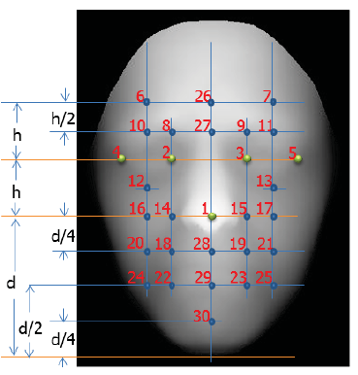
2. 预处理及 启发点探测
首先找5个基准点（鼻尖 + 4个眼角），再根据一定规则找到25个启发点，一共30个点

Slide 8
3. 特征抽取
3.1 基于面片的深度特征抽取（从30 * 4096到30 * 50）
对于每一个点（5个基准点 + 25个启发点），利用一个公开的matlab工具包（论文中的地址无效：http://www.mathworks.com/matlabcentral/fileexchange/loadFile.do，最接近的有效地址：http://www.mathworks.com/matlabcentral/fileexchange/8998-surface-fitting-using-gridfit）获取一个patch，patch的获取思想如下图所示。

Slide 9
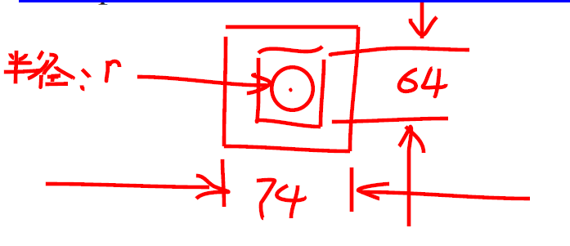
64 × 64 = 4096

Slide 10
64 * 64就是要构建矩阵的数据，它包含有4096个点，每个点的深度信息作为矩阵元素，需要注意的是，这4096个元素当作一个列向量来构建。
文中所说的深度特征（Depth Feature）究竟是什么？是模型库中该点的深度数据？这个特征是不是一个独立的数字？还是一个复杂的结构体？
一个训练样本可以理解为一张人脸，每个训练样本都可以用一个 30 * 4096 的矩阵来表示，30表示有30个点（5个基准点 + 25个启发点），4096 = 64 * 64（patch的内层区域为64px * 64px）

Slide 11

现在的问题是：4096维数太高，需要降维，并且相邻的patch可能还存在重叠。降维的基本思想：利用2DPCA将矩阵投射到一个线性子空间中。降维的目的是：剔除冗余信息。
降维方法：对每一个样本，构造一个scatter matrix
图像协方差矩阵（或：图像协方差散射矩阵）

Slide 12

在计算出了散点图矩阵之后，就要进行2DPCA处理
2DPCA准则（以下来源参考文献[19]）：
获得一个投影特征向量Y的方法如下：
公式可以粗略地翻译为：
投影特征向量 = 图像样本 × 投影向量
Y被称为A的投影特征向量

Slide 13
太阳光照在人身上，在地面投下了一道影子，A代表人，X代表太阳光，Y代表影子，不同的人有高矮胖瘦，他们的影子也必然不同，影子Y可以代表人的身体特征。
现在的问题是：如何才能得到一个好的投影向量X？一种衡量X分类能力的指标是投影样本的总离散度（total scatter of the projected samples），投影样本总离散度可以认为是投影特征向量协方差矩阵的迹（the trace of the covariance matrix of the projected feature vectors）。
投影样本的总离散度 ≈ Y的协方差矩阵的迹

Slide 14

基于上面的这些观点，论文提出了下面这个公式：
其中S_{x}表示训练样本投影特征向量的协方差矩阵， J(X)表示S_{x}的迹。
换句话说，要求出J(X)，首先要确定一个X（也就是太阳光），计算出“地面上的影子的协方差矩阵的迹”，这个迹就是J(X) 。

Slide 15

对于这个公式，将J(X)最大化的物理意义是：找到一个投影向量X，在这个投影向量上所有样本都可以被投射（所有的人都可以被一缕阳光照耀），投影样本的总散布值可以达到最大。
协方差矩阵S_{x}可以这样计算：

Slide 16

接下来计算协方差矩阵S_{x}的迹
将中间较长的一段用另一个字母来表示：
这里的G_{t}就被称为图像协方差矩阵（或：图像协方差散射矩阵）。从表达式可以看出， 可以根据图像训练样本直接计算出来。

Slide 17
接下来计算协方差矩阵S_{x}的迹
将中间较长的一段用另一个字母来表示：
这里的G_{t}就被称为图像协方差矩阵（或：图像协方差散射矩阵）。image covariance (scatter) matrix

Slide 18


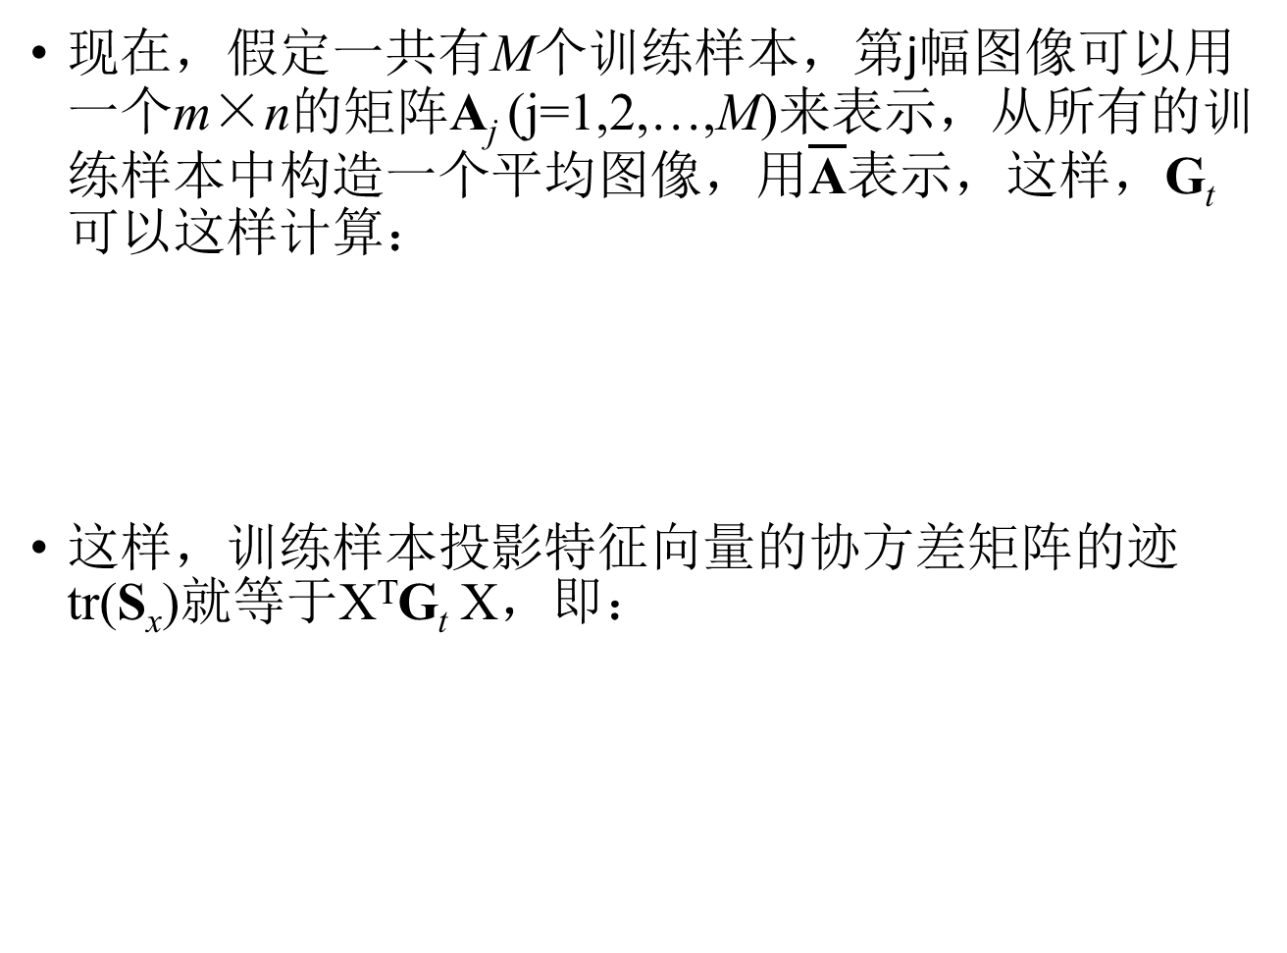
现在，假定一共有M个训练样本，第j幅图像可以用一个m×n的矩阵A_{j} (j=1,2,…,M)来表示，从所有的训练样本中构造一个平均图像，用$\overline{\text{A}}$表示，这样，G_{t}可以这样计算：
这样，训练样本投影特征向量的协方差矩阵的迹tr(S_{x})就等于X^{T}G_{t} X，即：

Slide 19
这一整套做法称为generalized total scatter criterion（广义全离散度准则）
逻辑思维总结：要找到一个好的投影向量 → 求出投影向量的离散度 → 投影特征向量协方差矩阵的迹 → 将迹的表达式中间一段用图像协方差矩阵G_{t}来替换 → 计算G_{t} → G_{t}是可以计算的。
如果有一个投影向量X（一缕阳光），能够使这个标准的离散度达到最大，那么这个投影向量就称为optimal projection axis（最优投影轴）。样本集经过这个投影向量X的投影后，投影样本（地面上的影子）的离散度（用J(X)表示）能够达到最大。此时 G_{t}的特征向量就是最大的特征值。

Slide 20

一般而言，只有一个最优投影轴是不够的，通常的做法是选择一个投影轴的集合，这个集合包含多个投影轴，X₁,X₂,…,X_{d}，它们均服从正交约束，让这个投影轴集合使离散度达到最大，相当于找出多屡阳光。公式如下：
实际上，最优投影轴X₁,X₂,…,X_{d}是G_{t}的正交特征向量中前d个最大的特征值。

Slide 21
回到本文，现在已经得到了图像协方差散射矩阵（image covariance scatter matrix）
现在的任务是选择一组最优投影轴X₁,X₂,…,X_{d}，它们是C的正交特征向量中前d个最大的特征值（这里的C就是参考文献[19]中的G_{t} ）
已经知道了选择最优投影向量的规则：前d个最大的特征值，那么现在的问题是：如何做到呢？

Slide 22


本文提供了一种方法：奇异值分解SVD
其中U的大小是4096 × 4096，S是特征值对角矩阵，矩阵U的前 d 列就是最优投影向量，d怎样求？前d个特征所占的比例是这样的：

Slide 23

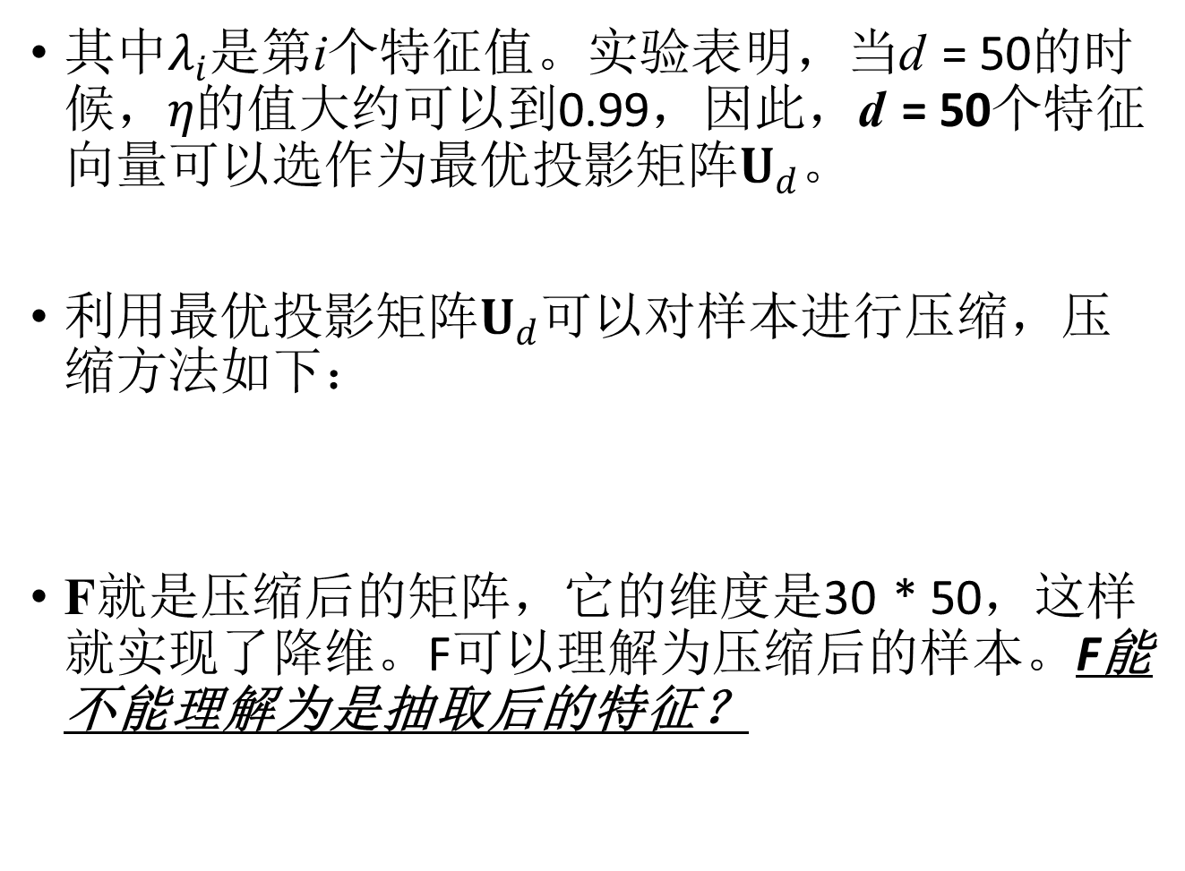
其中$λ_{i}$是第i个特征值。实验表明，当d = 50的时候，$η$的值大约可以到0.99，因此，d = 50个特征向量可以选作为最优投影矩阵$U_{d}$。
利用最优投影矩阵$U_{d}$可以对样本进行压缩，压缩方法如下：
F就是压缩后的矩阵，它的维度是30 * 50，这样就实现了降维。F可以理解为压缩后的样本。F能不能理解为是抽取后的特征？

Slide 24
图像压缩后，得到了图像的投影特征向量，现在就需要对特征进行选择
本文采用mRMR准则来进行特征选择，mRMR基本思想：
“将单独的好的特征结合起来并不意味着分类效果也一定好”
mRMR主要思想：

Slide 25
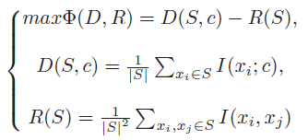
1. 找一个特征集S，满足：S中的特征都是互斥的，并且这些特征对六类基本表情（c）具有最大的判断力（或者分类能力）

Slide 26

其中，I(xi, c)表示S中的特征xi和表情类别c之间的互信息，I(xi, xj)表示S中两个特征之间的互信息。
2.利用SVM分类器对S中的特征进行测试，确定S的大小（即：究竟需要多少个特征最优？）
测试方法：十折交叉验证
十折交叉验证：将数据集分成十分，轮流将其中9份做训练1份做测试，10次的结果的均值作为对算法精度的估计。

Slide 27
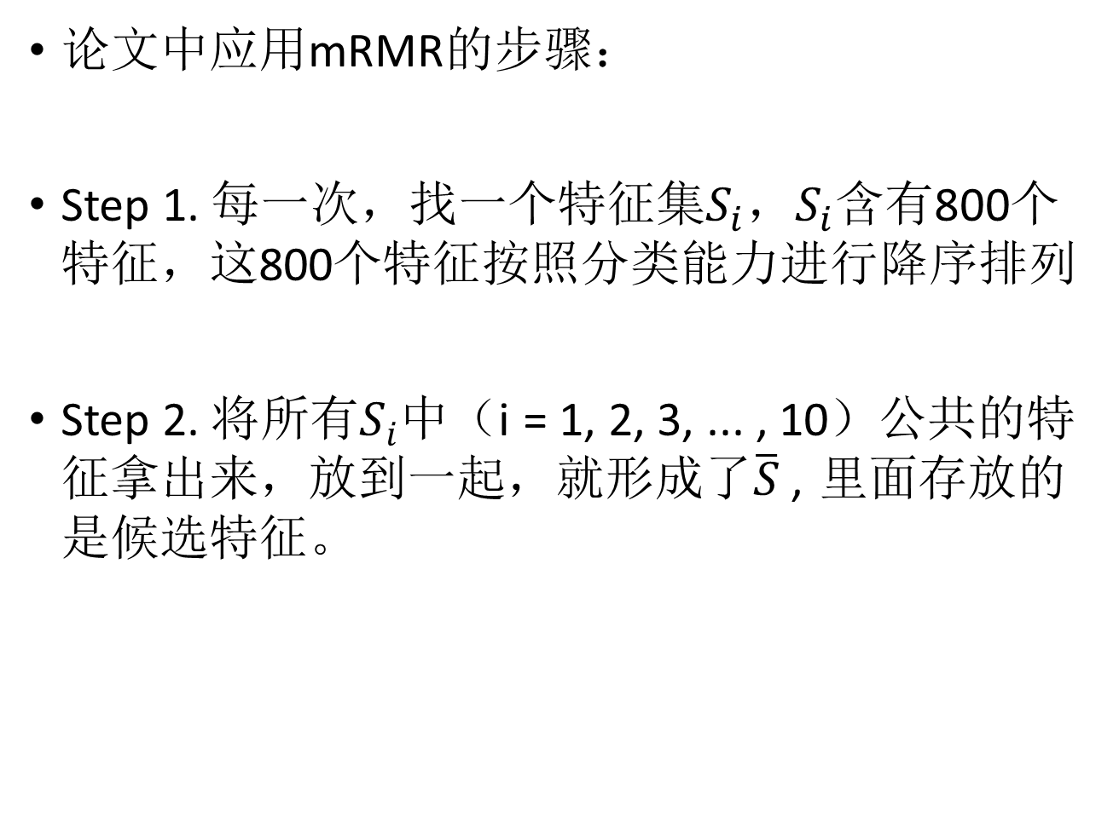
论文中应用mRMR的步骤：
Step 1. 每一次，找一个特征集$S_{i}$，$S_{i}$含有800个特征，这800个特征按照分类能力进行降序排列
Step 2. 将所有$S_{i}$中（i = 1, 2, 3, ... , 10）公共的特征拿出来，放到一起，就形成了$\overline{S}$, 里面存放的是候选特征。

Slide 28
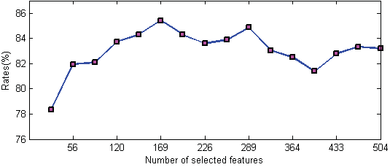
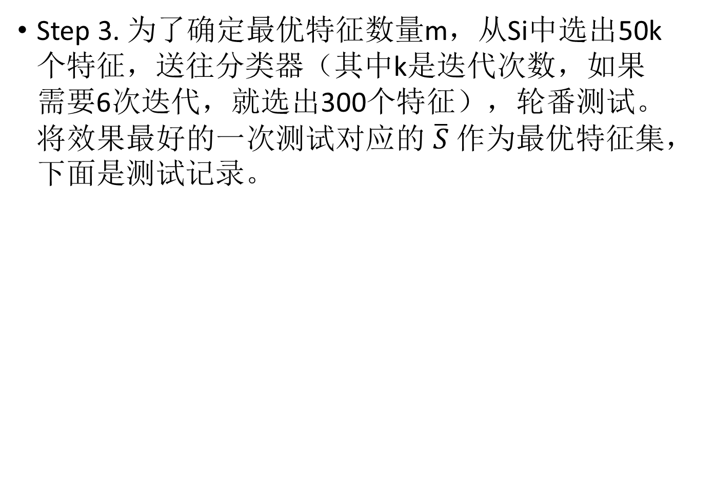
Step 3. 为了确定最优特征数量m，从Si中选出50k个特征，送往分类器（其中k是迭代次数，如果需要6次迭代，就选出300个特征），轮番测试。将效果最好的一次测试对应的$\overline{S}$作为最优特征集，下面是测试记录。

Slide 29
从图中可以看出，当k等于6，即6次迭代，选出300个特征时，此时有169个公共特征，并且它们拥有最好的识别率（约85.5%）

Slide 30
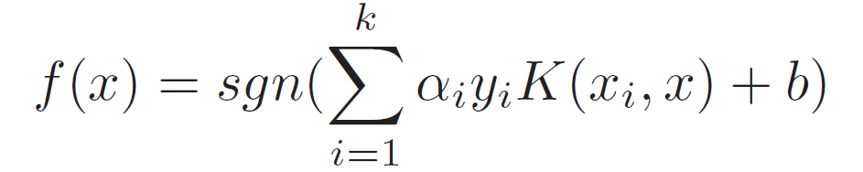
4. 分类
采用SVM进行分类
论文主要应用SVM对图像进行分类，并未对SVM进行明显改动

